Slide 2
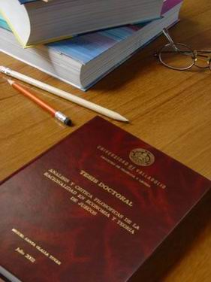
Un trabajo que aspira, aunque sea humildemente, a ser considerado como una pieza de arte, debe encontrar su justificación
en cada línea.
Joseph Conrad.

